Slide 1
Проект «Береги здоровье смолоду »
Разработчик:
Малахова О. В.

Slide 2
Цель:
формирование у детей представлений о том,
что здоровье- главная ценность человеческой жизни.
Задачи:
воспитание у детей правильного отношения к своему здоровью;
расширение представлений о том, что полезно и что вредно для здоровья, знаний об отдыхе и спорте, необходимых для его сохранения;
формирование представлений об окружающей среде, влияющей на здоровье человека ;
обогащение и закрепление представлений детей о том, что для жизни и здоровья необходимы хорошие условия;
ознакомление с устройством организма человека, воспитание познавательного интереса;
привитие навыков здорового образа жизни, развитие потребности в чистоте и правильном уходе за телом.

Slide 3
Актуальность
« Я не боюсь ещё и ещё раз повторить :
забота о здоровье- это важнейший труд педагога. От жизнерадостности, бодрости детей зависит их духовная жизнь, мировоззрение , умственное развитие, прочность знаний , вера в свои силы»
В.А.Сухомлинский

Slide 4
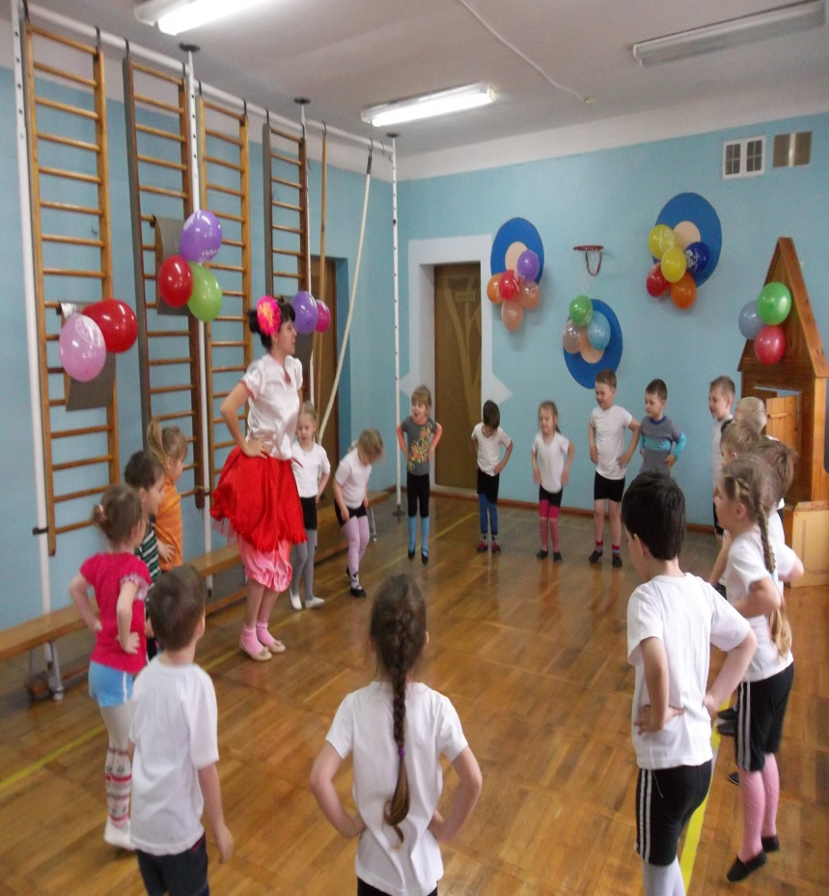

Slide 5
Участники проекта:
Воспитанники ДОУ;
Воспитатели;
Инструктор по физической культуре;
Музыкальный руководитель;
Медицинский работник;
Родители воспитанников.
Тип проекта– краткосрочный
Вид проекта- информационный, игровой, практический
По продолжительности- 1.04.2014г. - 21.04.2014г.

Slide 6
Проблемная ситуация.
Ухудшение здоровья, малоподвижность детей в последние годы становится серьёзной проблемой. Одна из существующих причин - отсутствие у детей ценностного отношения к собственному здоровью.

Slide 7
Планируемые результаты проекта:
сформировать у дошкольников представления о здоровом образе жизни, интерес к занятиям по физической культуре и активному отдыху;
расширить знания детей о своём здоровье, освоить культурно-гигиенические навыки;
сформировать тесное взаимодействие всех участников проекта , но главное- бережно относиться к своему здоровью и здоровью близких.

Slide 8
Этапы реализации проекта: I этап- подготовительный: подбор методического и музыкального обеспечения для реализации проекта; подбор материально- технических ресурсов, необходимых для выполнения проекта; подбор сюжетно- ролевых, дидактических, подвижных игр. II этап- основной: сбор и систематизация информации; физкультурная деятельность детей; взаимодействие с педагогами; работа с родителями. III этап- заключительный (презентация материалов проекта): фотовыставка « Здоровые дети- счастливые дети»; конспекты интегрированных занятий по теме проекта; сценарии праздников и развлечений; картотека игр на развитие физических качеств.

Slide 9
Продукт творческой деятельности:

Slide 10
Продукт проектной деятельности:

Slide 12
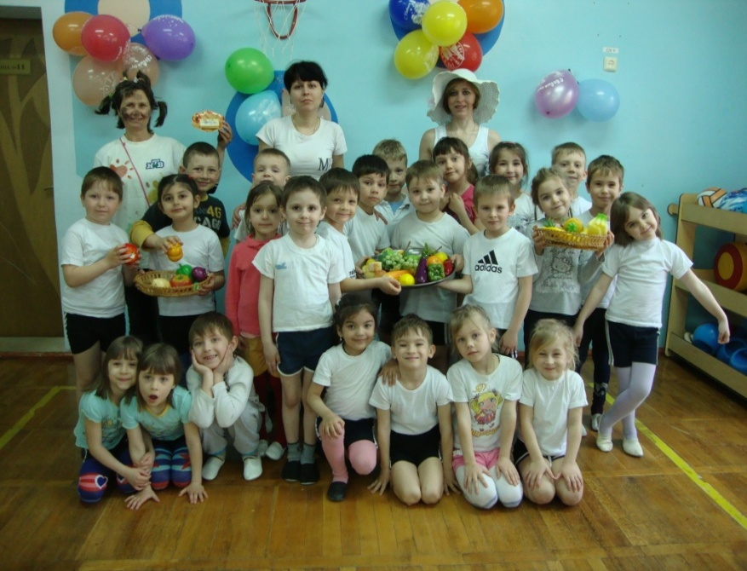
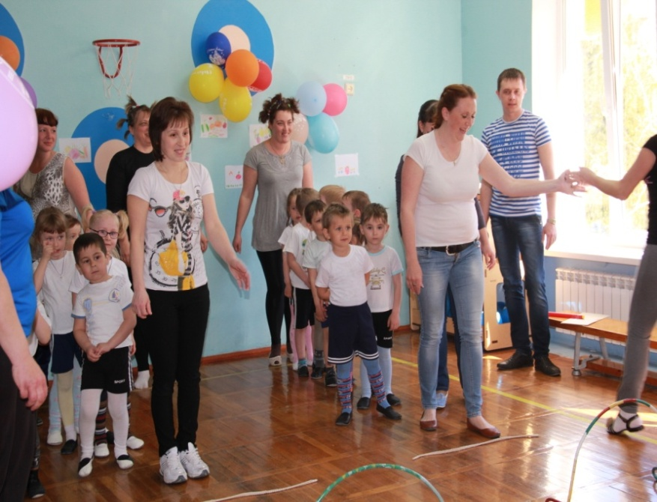
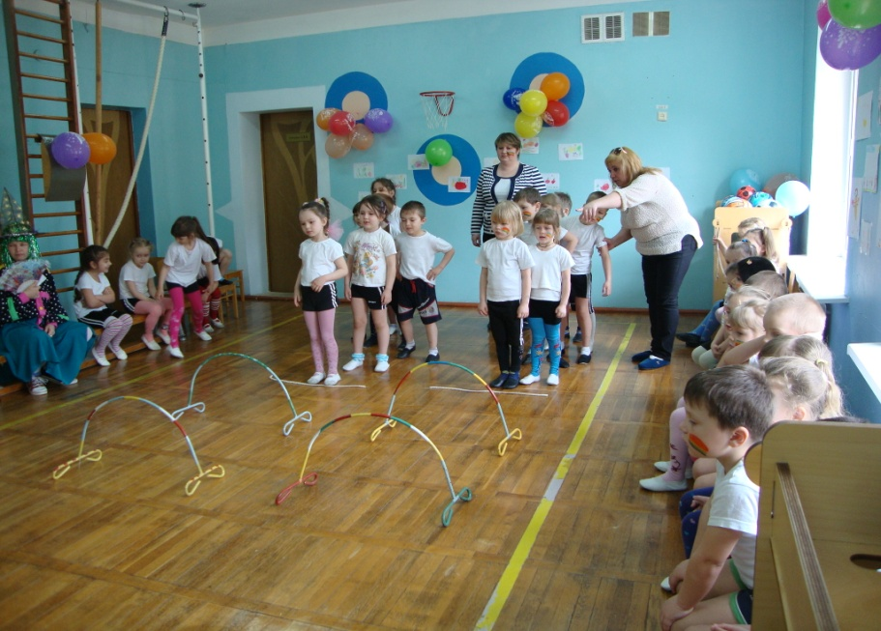
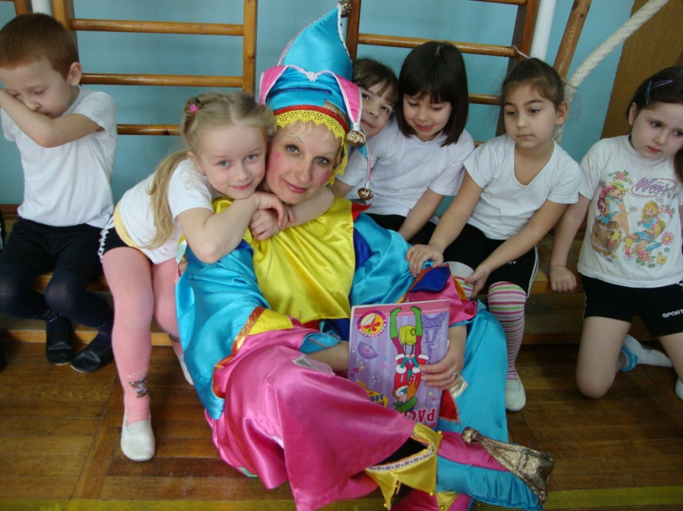

Slide 13
Список используемой литературы:
М.Ю. Картушина «Быть здоровыми хотим: оздоровительные и познавательные занятия для детей» – М.:АРКТИ, 2004г.;
Научно- практический журнал №5-2011г.;
М. Н. Сигимова «Формирование представлений о себе у старших дошкольников» - Волгоград, 2009г.;
Е. А. Бабенкова , О.М. Федоровская «Игры, которые лечат» - М.: Творческий центр, 2013г.;
Волошина А.Н. Нетрадиционные подходы. « Играйте на здоровье!» – М.: АРКТИ, 2004г.;
Е.А. Сыпченко «Инновационные педагогические технологии . Метод проектов в ДОУ»- « Детство пресс», Санкт- Петербург, 2013г.

Slide 14
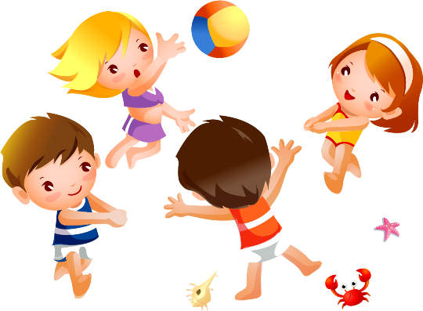
«Здоровье- это самое ценное, что есть у человека»
Спасибо за внимание!

